Slide 1
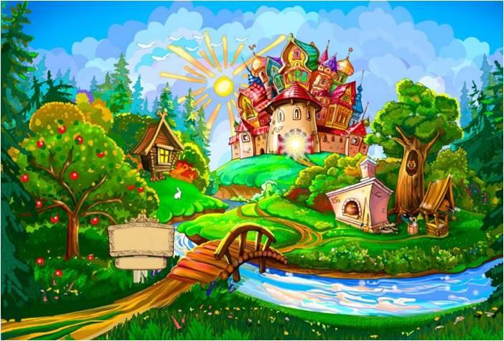
Країна арифметичних дій
Віднімання
Додавання
Рівняння
Множення
Ділення

Slide 2
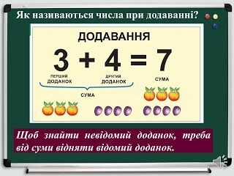
назад

Slide 3
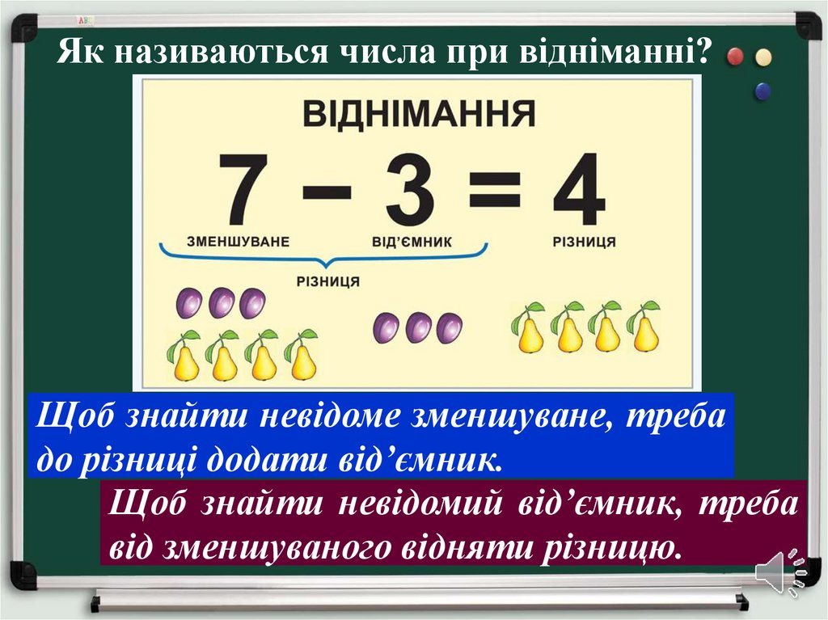
назад

Slide 4
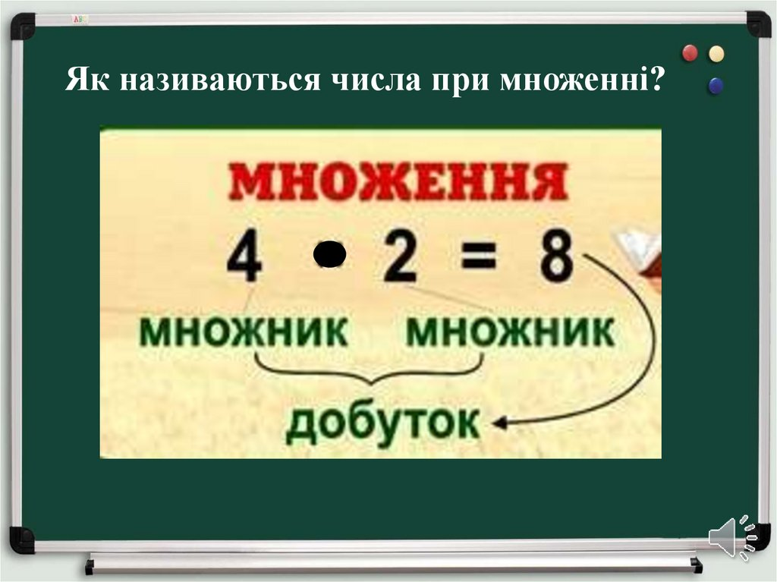
Щоб знайти
невідомий
множник,
треба добуток
поділити
на відомий
множник
назад

Slide 5
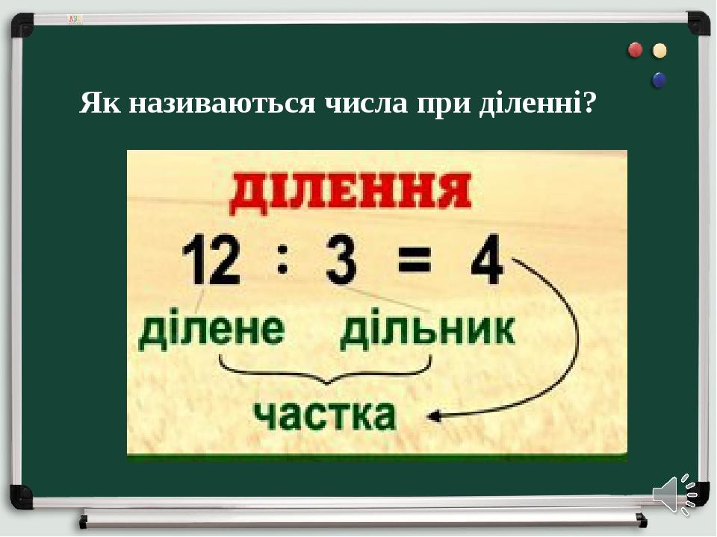
Щоб знайти ділене,
треба частку помножити
на дільник
Щоб знайти дільник,
треба ділене поділити
на частку
назад

Slide 6
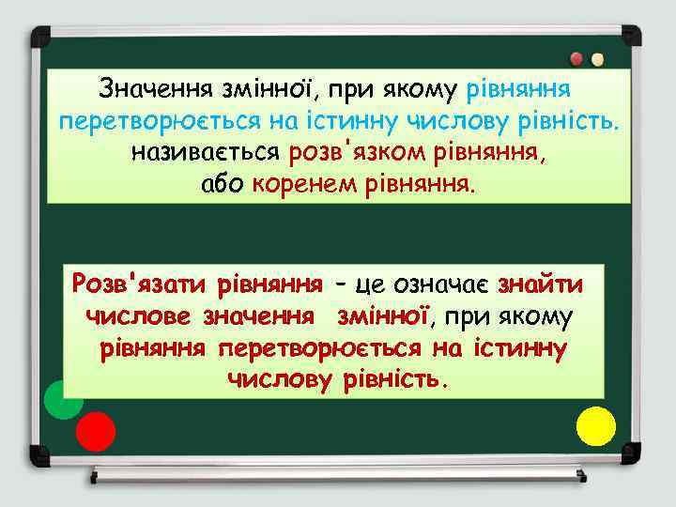
Рівняння - це рівність зі змінною
назад

Slide 7
Використано інтернет-ресурси

